Slide 1
Design and Implementation of an Incentive System for Sharing Distributed Computing Resources - Master Thesis Defense -
Dongho Son
Supervisor: Prof. James Won-Ki Hong
Distributed Processing and Network Management (DPNM) Laboratory Dept. of Computer Science and Engineering
POSTECH, Pohang, Korea
donghoson@postech.ac.kr
2017. 12. 14.
Notes:
안녕하십니까? 컴퓨터공학과 DPNM 연구실 석사과정 손동호 입니다.
저의 지도교수님은 홍원기 교수님이구요.
Design and Implementation of A Platform For Sharing Distributed Computing Resources 에 대한 내용으로
발표를 하고자 합니다.

Slide 2
Table of Contents
Introduction
Related Work
Design
Implementation
Evaluation
Conclusion
Notes:
발표는 다음과 같이 일반적인 논문들의 organization 순서대로 진행하겠습니다.

Slide 3
Introduction

Slide 4
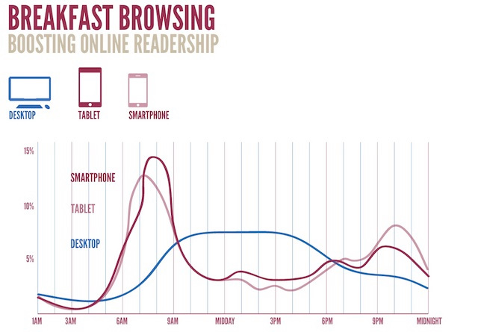
Introduction
User behaviors
Off Peak
Peak
Off Peak
Source: https://techcrunch.com/2011/11/18/financial-times-mobile/

Slide 5
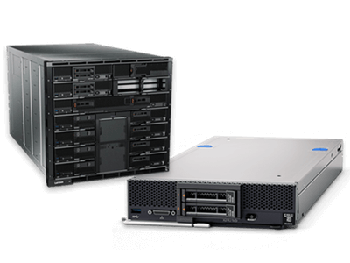
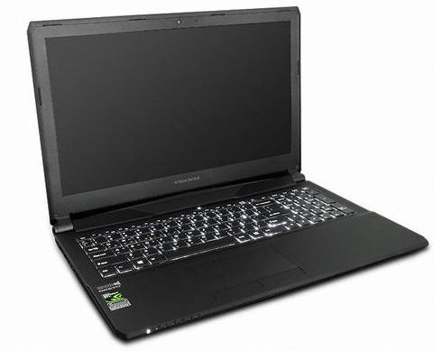
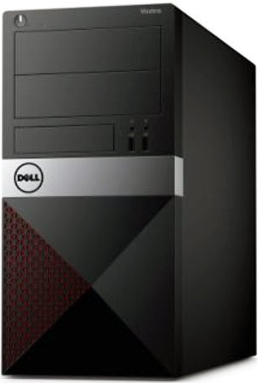
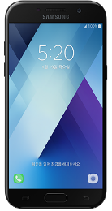
Introduction
Idle computing devices…
?
Idle Storage And Computing
Notes:
제가 여기서 말씀드리고 싶은 것은 점점 더 많아지는 이 IoT 기기들, 어떻게 활용하는 방법이 없을까? 입니다.
이 IoT 기기들이 데이터 센터, 또는 클라우드의 역할을 대신해서
조금더 저렴하게 클라이언트가 사용할 수 있는 서비스
그리고 IoT기기들로 또 다른 사라들은 돈을 벌 수 있는 서비스
이러한 서비스들을 제공할 수 있는 플랫폼을 만들고자 했습니다.
그래서 생각해 낸것이 바로 ISAC 입니다.
Idle Storage And Computing.

Slide 6
Related Work

Slide 7

GridCoin
Combine the processing power of all individual users
For the purposes of scientific research
Alien radio signals, DNA sequencing, Weather prediction model, etc.
Reward volunteer computing performed upon the BOINC platform
Berkeley Open Infrastructure for Network Computing
GridCoin(GRC)
The coin miners(researchers) can be compensated for participating in BOINC
Launched on October 16, 2013
Market Cap: $26 million (약 292 억원)
1 GRC = $0.06843 (약 75원)
Notes:
GridCoin은 개개인들이 컴퓨팅 파워를 이용해서 과학 문제를 풀고, 보상으로 받는 암호화폐입니다.
여기서 과학문제라는 것은 외계인의 주파수 신호 분석이라던가, DNA 시퀀싱 분석, 일기예보 모델 향상 등의 다양한 과학분야의 문제들을 가리킵니다.
이것들은 많은 컴퓨팅 시간과 자원들(CPU,GPU)이 필요한데, 많은 사람들을 참여시켜서 더 빠르게 문제를 해결하게 됩니다.
특히, BOINC이라는 과학 연구 플랫폼상에서 연산, 계산을 수행하도록 정의되어 있습니다.
BOINC 플랫폼에서 과학문제들을 풀면, 보상으로 GridCoin을 얻게 됩니다.
GridCoin 프로젝트는 2013년에 첫 론칭이 되었고, 현재 26 million dollar, 한화로 약 292억원 수준의 시장가치를 가지고 있습니다.
GridCoin을 줄여서 GRC라고 표시하는데, 현재 1 GRC = 0.006843 dollar, 한화로 약 75원 정도 입니다.
//아래는 정보 필기
Gridcoin (Ticker: GRC) is a decentralized, open source math-based digital asset (cryptocurrency). It performs transactions peer-to-peer cryptographically without the need for a central issuing authority. Gridcoin was the block chain protocol that delivered a working algorithm that equally rewards and cryptographically proves solving BOINC (Berkeley Open Infrastructure for Network Computing) hosted work, which can be virtually any kind of distributed computing process (ASIC/GPU/CPU/Sensor/Etc).
GridCoin is a cryptographic internet-based currency that helps solve various scientific problems using your computer.
Boinc is a computing platform where scientists and universities can create research projects that require lots of calculations.
The general public can participate in these projects by running the Boinc SW on their computers.
You can search for alien radio signals, DNA sequencing particle research , improve weather prediction model, and many many other scientific projects.

Slide 8

Golem
Decentralized supercomputer
An open-sourced project, creating a global market for computing power
Connects computers in a peer-to-peer network
Enables anyone to rent resources of other users’ machines
It is focused on CGI rendering
Golem Network Token (GNT)
The resource provider can be compensated for their computing resources
ICO on April 18, 2017
Market Cap: $250 million (약 2,700 억원)
1 GNT = $0.302836 (Start at $0.01)
Source: https://golem.network/doc/Golemwhitepaper.pdf
https://coinmarketcap.com/currencies/golem-network-tokens
Notes:
골렘은 decentralized supercomputer를 목적으로 하는 프로젝트이다.
쉽게 말해서 p2p 네트워크 상의 컴퓨터들을 묶어서 제공하는 개념입니다.
여기까지 보았을 때, 제가 제안하고자 하는 것과 매우 비슷합니다.
다만, 차이점은 골렘은 아직 CGI 렌더링 작업에 한해서만 컴퓨팅 파워를 대여하는 것을 목적으로 하고 있습니다.
골렘 프토젝트에서 내부적으로는 대여료를 지불하는 수단으로 GNT, 골렘 네트워크 토큰을 사용하게 되어 있습니다.
올해 4월에 ICO를 통해 코인 상장에 성공하였는데, 이때 30분만에 100억원을 모집하는 기록을 보여주었습니다.
아직 미완성의 프로젝트에 엄청난 투자가 이루어졌는데,
분산 컴퓨팅 리소스를 대여하는 아이디어에 엄청난 장래성, 미래가 있음을 알 수 있는 대목입니다.
현재 GNT의 시장규모는 2억 5천달러, 한화로 약 2700억원 정도의 규모가 되었습니다.
ICO 당시 0.01달러에 불과했던 1GNT가 지금은 0.3달러까지 오른 상태입니다.
//아래는 정보 필기
4. 의문점 : 골렘은 시장에서 경쟁력이 있는가?
골렘을 접하신 분 중 개발업계에 종사해 보신 분이라면 Amazon Web Service(AWS)를 떠올리셨을 것입니다.
굳이 저런 서비스를 놔두고 골렘을 사용하는 것이 의미가 있을 것인지 궁금하실 것입니다.
또한, 골렘 이외의 다른 블록체인 기반 서비스가 등장할 수도 있습니다.
두 가지 쟁점을 체크해 보고 가겠습니다.
A. 기존의 클라우드 컴퓨팅과의 비교
우리는 AWS를 상대적으로 저렴하다고 말하지만, 이는 단순히 규모가 커졌기 때문에 단가가 하락한 것입니다.
아마존이 가져가는 관리비용을 포함하더라도 기존보다 싸기 때문에 사용합니다.
사용자는 단순히 하드웨어 이용에 대한 비용만 지불하는 것이 아니라, 그러한 시스템의 신뢰도 구축을 위한 중앙기관의 노력에 대한 비용까지 지불하죠.
그렇다면, 이 '신뢰'를 스마트 컨트랙트로 저렴하게 보장할 수 있다면?
탈중앙화의 최대 매력은 이것입니다.
누구나 서비스를 공급할 수 있고, 발생하는 거래가 신뢰를 얻게 하는데 필요한 비용도 현저히 감소합니다.
다시 말해, 중앙화된 플랫폼 사업자가 가져가는 이득이 블록체인 네트워크 상의 사용자에게 돌아가기 때문에 그만큼 비용 면에서 유리해집니다.
따라서, 관리비용의 현저한 감소라는 메리트가 있는 것이죠.

Slide 9
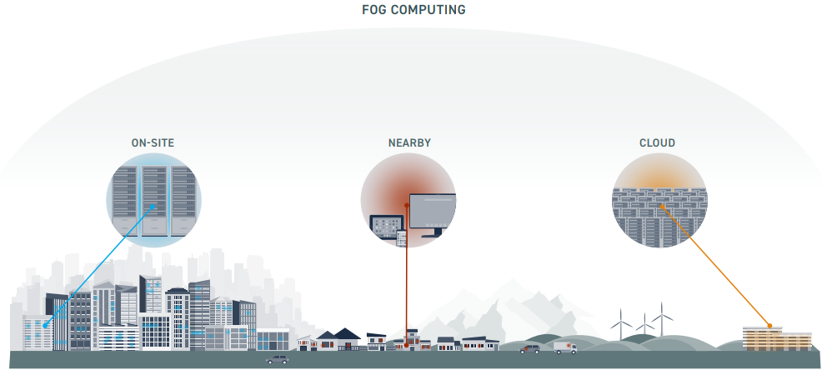

FogCoin
Rental Service + Fog Computing
Enables any computing device to host software services and process data
Borrow the computing power around you instead of the cloud
FogCoin
FogCoin tokens are on sale from November 30, 2017 by ActiveWorks.
Initial Coin Offering
https://cheddar.com/videos/new-cryptocurrency-to-hit-the-market-in-november
Source: http://www.aetherworks.com/
Notes:
골렘 프로젝트와 유사한 목적의 프로젝트가 있는데, 바로 FogCoin 입니다.
FogCoin도 컴퓨팅 리소스 대여를 핵심으로 하는 프로젝트입니다. 클라우드가 아닌 물리적 주변에 위치한 노드들로부터 리소스를 대여하는 것이 특징입니다.
다시 말해서, 사용자와 물리적으로 가까이 위치하는 컴퓨터들로부터 리소스를 대여하는 것 입니다.
즉, Fog Computing의 개념을 활용하는 컴퓨팅 리소스 렌탈 프로젝트라고 할 수 있습니다.
이 프로젝트에서는 리소스를 대여하고 빌려주는 과정에서 FogCoin이라는 토큰으로 값을 지불하게 되어 있습니다..
실제 코인 상장을 위해서 올해 11월 30일부터 ICO(Initial Coin Offering)를 진행하고 있습니다.
그러나, 골렘 프로젝트가 ICO 시작 30분만에 100억원을 모집한 모습과 대조되는 모습으로 아직까지 ICO를 진행 중입니다.
즉, 투자자들이 없는 상태입니다.
이 프로젝트의 공식홈페이지와 Whitepaper에 자세한 내용이 없고 추상적인 내용만 있는 상태라서 투자자들이 쉽게 투자하지 않는 것으로 추측됩니다.

Slide 10
Design
Notes:
지금부터는 제가 제안하는 플랫폼의 디자인에 대해서 설명을 하겠습니다.

Slide 11
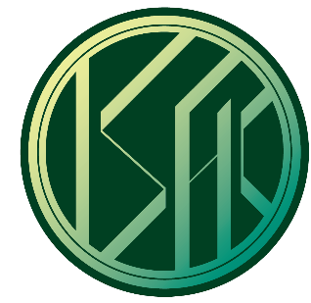
Keywords
Main features
Resource Rental
ISAC coin Payment
Decentralized
ISAC
Idle Storage and Computing
Incentive Model
Less Cost & More Profit
Notes:
분산되어 있는 유휴 컴퓨팅 리소스들을 필요한 사람들에게 빌려주는 플랫폼을 제안하고자 합니다.
이름은 ISAC, idle storage and computing 의 줄임말 입니다.
ISAC은 다음과 5가지 키워드로 표현할 수 있습니다.
Resources Rental : 기본적으로 누구든지 컴퓨팅 리소스를 빌리거나 빌려주는 것이 핵심 기능입니다.
Decentralized: 중앙의 컨트롤타워가 컴퓨팅 리소스를 제공하지 않습니다. 분산되어 존재하는 다른 유저들의 리소스를 사용합니다.
Less Cost & More Profit: 리소스를 빌릴 때는 저렴하게 빌리고, 빌려줄 때는 요금을 받기 때문에 수익이 발생합니다.
Incentive Model: 다른 제품, 서비스보다 더욱 다양하고 유연한 과금 체계를 가지고 있습니다.
ISAC coin을 이용한 payment: 컴퓨팅 리소스를 빌릴 때의 비용, 빌려줄 때 받는 요금은 모두 내부 토큰인 ISAC coin으로 결제됩니다.
이상 5가지가 ISAC 플랫폼의 특징입니다.

Slide 12

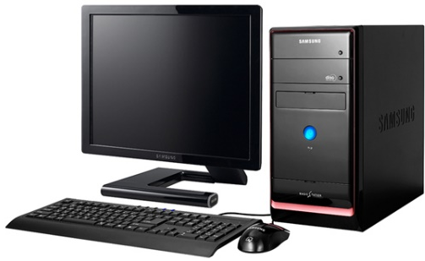
Overview
High Performance Computing Resources
Individual Computing Resources
ISAC
Payment for Usage
(Cryptocurrency)
Cryptocurrency
Client
Providers
Notes:
이삭 플랫폼에 대한 오버뷰는 다음과 같습니다.
Providers는 개개인들의 컴퓨팅 리소스들을 다른 사람들에게 빌려줍니다.
보상으로 ISAC Coin이라는 암호화폐를 받습니다.
Clients는 필요한 컴퓨팅 리소스를 요청을 합니다.
그리고 리소스를 빌리게 되면 그 비용을 ISAC Coin이라는 암호화폐로 지불합니다.

Slide 13

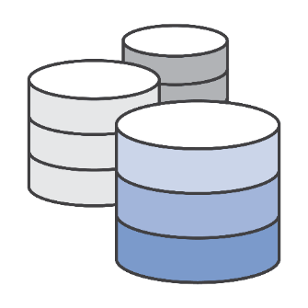


High Level Design
Scenario
Request MSG
Provider 1 : Address
Provider 2 : Address
Provider 3 : Address
Providers’ Address
Client
Provider 1 : Address
Provider 2 : Address
Provider 3 : Address
Info
Info
Info
Provider 1
Provider 2
Provider 3
Notes:
Client가 중앙으로 Docker url 제공
중앙에서 peer로 Docker url 전달
Peers에서 Client로 Docker request 메세지 전송
Client로부터 Peers로 Docker Image 다운로드
Client에서 Task 수행
Peer가 Task 수행 결과물을 Client에게 docker형태로 반환
Peer의 Agent가 수행결과 사용된 Resources를 정리해서 요금청구
Client가 Agent를 통해 요금지불,fee는 플랫폼으로 가고, 나머지는 peers에게 감

Slide 14

High Level Design
Scenario
Provider 1 : Address
Provider 2 : Address
Provider 3 : Address
Client : Docker Image URL
Client
Provider 1
Provider 2
Provider 3
Notes:
Client가 중앙으로 Docker url 제공
중앙에서 peer로 Docker url 전달
Peers에서 Client로 Docker request 메세지 전송
Client로부터 Peers로 Docker Image 다운로드
Client에서 Task 수행
Peer가 Task 수행 결과물을 Client에게 docker형태로 반환
Peer의 Agent가 수행결과 사용된 Resources를 정리해서 요금청구
Client가 Agent를 통해 요금지불,fee는 플랫폼으로 가고, 나머지는 peers에게 감

Slide 15
System Architecture
ISAC Agent
ISAC
ISAC Network
ISAC Payment
Peer DB
Pricing Manager
Matching
Manager
Unit Price Market
Client
: Contract Manager
ISAC Agent
: Resource Monitor
: Task Manager
: Client Agent
: Provider Agent
Providers
Notes:
Swarm : peers와 clients 리스트, clien의 docker url 가지고 있고, peers들의 기본적인 리소스 정보를 가지고 있음
DM : kubernetes처럼 docker 관리도 함.
RM : peers들의 resources 정보를 가지고 있음 CPU 사용량 등 상세정보
Agent : 중간자 역할. 각 components 간을 연결시켜주고, peer와clien를 중간에서 연결해주는 역할, peer&clien를 tracker serve에 연결해주는 역할
Pricing Manager : 등록된 리소스의 양과 필요한 리소스의 양을 수시로 체크하면서 리소스 사용 요금 환율을 조절(수요 공급 균형)
FogCoin Wallet : 모든 유저들의 FogCoin 양을 기록, 관리.

Slide 16
Sequence Diagram
Client
ISAC Payment
ISAC Network
Providers
Update Computing Resources Info
Request Computing Resources
Update Unit Price of Computing Resources
Clients-Providers Matching
Provide Task Image URL
Push Task Image
Run Tasks
Return results
Request Total Price
Total Price
Payment for usage

Slide 17


Coin Market
ICO(Initial Coin Offering)
Company → Stock
A new project → Token(Coin)
Investor
ICO
New
Project
Project Financing
Investor
Investor
Notes:
Stock (주식, 증권)
회사가 만일 새로운 사업을 시작하려고 합니다. 근데 이 사업은 돈이 될지 안될지 모르고, 그렇다고 회사 돈을 많이 넣긴 위험합니다.
그럴 때, 신 사업에 대해서만 투자를 받고 싶다면, 다시 말해 프로젝트 파이낸싱이 필요할 때, 이 신사업에 대한 권리만큼을 토큰(코인)으로 만들어 판매합니다.
이것을 ICO라고 합니다. ICO를 통해 일반 대중들에게 사업에 대해 설명을 해주고 토큰을 팝니다.
이 사업에 대한 설명을 듣고 그걸 믿는 사람들이 토큰을 사갑니다.
현재 가치있는 것(현금, 비트코인, 이더리움)을 내고, 현재 무가치한 토큰(코인)을 사가는 것이죠.
그런데 이 프로젝트가 ICO에서 한 100억정도 모여서 이걸로 사업을 진행해서 매출이 생기고 수익이 생기기 시작합니다.
그러면 그 때 이 수익을 n분의 1해서 코인을 사간 사람들에게 나눠주는 거네요. 이것이 토큰(코인) 경제입니다.
사실 주식을 가지고 있는 것과 같습니다. 같은데, 주식은 회사전체의 주식이죠.
회사의 사업부별로 쪼개서 주식을 팔 수는 없죠. 그럴려면 자회사로 따로 분리를 해야 하는 것이죠.
그런데 토큰을 이용하면 모든지 할 수가 있어요. 개인도 토큰을 발행할 수 있고, 회사의 사업부도 토큰을 발행할 수 있고, 회사 전체도 토큰을 발행할 수 있고…
토큰 경제의 핵심은 누구나 돈을 만들 수 있다는 것 입니다.
기존의 주조권은 한국은행에만 있었는데, 이제는 우리끼리 통용되는(물론 전국에서 다 통용되는 건 아니지만)
이 돈을 쓰기로 약속한 사람들끼리는 어떤 교환이 가능한 것이에요(거래와 송금이 가능한)
그 토큰에 대한 어떤 권리를 가지고 있는 거에요. 내가 참여하는 사업의 인센티브의 일부가 나에게 분배된다.
그럼 토큰을 갖고 있는 게 의미가 있는 거에요. 누구나 우리끼리 통용되는 돈을 만들 수 잇게 하는 기술이 블록체인이고 그럼으로써 가능해지는 세상이 토큰(코인) 경제입니다.

Slide 18

ISAC Coin Market
① / ②
⑤ / ④
Investors
Cryptocurrency Exchange
: Transactions in cryptocurrency market
: Transactions in computing resource market
①
④
① : Buy ISAC coin
② : Sell ISAC coin
③ : Pay ISAC coin
④ : Cash
⑤ : ISAC coin
⑤
②
③
Clients
Providers

Slide 19
Incentive Model
Usage-Based Pricing
Pay for usage based on resource usage
Can lower cost for consumers as they pay in proportion to their consumption
Time-Dependent Pricing
Divides the day into peak and off-peak hours
Shifts demand from congested periods to off-peak times
Auction-Based Pricing
Introduces a model of users choosing their usage time based on congestion, price offers, and preferences.

Slide 20
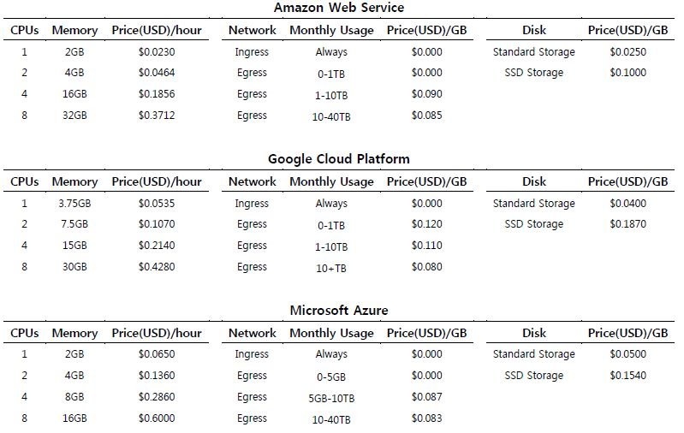
Incentive Model
Usage-Based Pricing

Slide 21
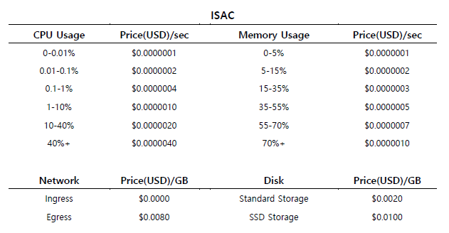
Incentive Model
Usage-Based Pricing
Assume that the number of cores and the Memory size have been agreed with providers.

Slide 22
Incentive Model
Usage-Based Pricing
CPU cost/hour ($)
Time(h)
CPU cost/hour ($)
Time(h)

Slide 23
Incentive Model
Time-Dependent Pricing
Off Peak
Peak
Off Peak
Source: https://techcrunch.com/2011/11/18/financial-times-mobile/

Slide 24

Incentive Model
Auction-Based Pricing
$12
$5
$10
$3
$12
$10
< Clients >
< Providers >
Notes:
3번째는 옥션 기반의 가격책정입니다.
ISAC 플랫폼에서 리소스당 가격은 어느정도 가이드라인으로 정해져있습니다.
하지만 사용자들 사이의 가격경쟁을 부추기는 것이 낫다고 생각해서 옥션정책을 적용하였습니다.
조금 더 싸게 컴퓨팅 리소스를 이용하려고 하는 Client는 비용단가를 낮게 설정할 것 입니다.
하지만 너무 낮으면 Providers가 많이 연결되지 않을 것 입니다. Providers는 수익을 최대화하는 것이 목표이니깐요.
반대로 Client가 비용단가를 높이면 아무래도 Providers가 많이 연결될 것 입니다.
Providers도 수익단가를 낮추면 아무래도 clients가 더 저렴하게 컴퓨팅 리소스를 이용할 수 있기 때문에 많은 Clients가 연결될 것 입니다.
이렇게 옥션을 진행시켜서 Clients와 Providers가 스스로 가격을 결정하도록 해서 모두가 만족할 만한 결과를 얻을 수 있습니다.

Slide 25
Implementation
Notes:
지금부터는 제가 제안하는 플랫폼의 디자인에 대해서 설명을 하겠습니다.

Slide 26
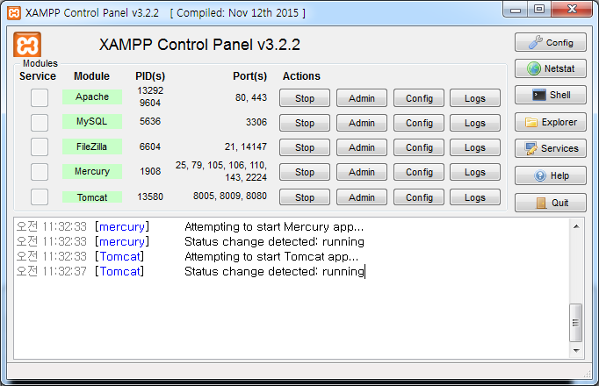
Implementation
Hardware
Linux Ubuntu machine
Software
Docker
An open-source software that packages applications in containers
Kubernetes
An open-source system for automating deployment, scaling and management of containerized applications
Be used to manage Docker images and failover recovery
XAMPP
An open-source cross-platform web server solution
Others
Ethereum
The second most valuable digital currency
Solidity
A contract-oriented programming language for writing smart contracts
Ethereum Virtual Machine (EVM) → Geth
The Ethereum smart contracts byte-code execution environment
Solidity is compiled to bytecode that is executable on the EVM
Notes:
비트코인 830만원
이더리움 33만원
이더리움(Ethereum)은 블록체인 기술을 기반으로 스마트 계약 기능을 구현하기 위한 분산 컴퓨팅 플랫폼이다. 이더리움이 제공하는 이더(Ether)는 비트코인과 마찬가지로 사이버 공간에서 암호화된 가상화폐의 일종으로 거래되고 있다. 이더리움의 화폐 단위는 ETH로 표시한다. 가장 대표적인 알트코인이다.

Slide 27
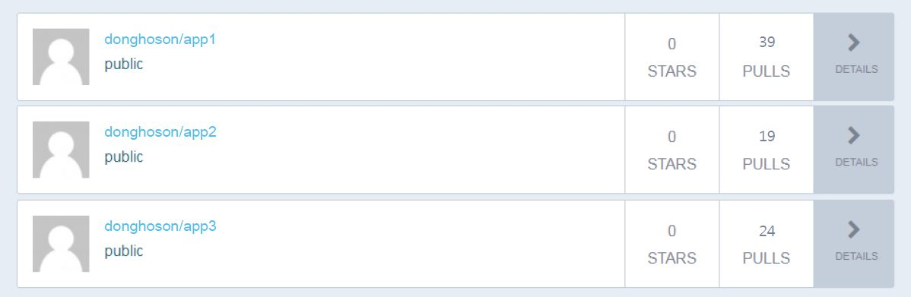

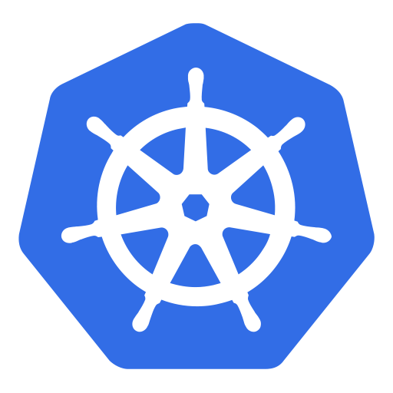
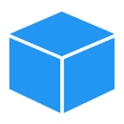
Implementation
ISAC platform
Docker Container
Client
Docker Hub
Docker Container
Docker Container
Docker
Container
Container
Container
Container
Application
Kubernetes
ISAC Agent
Provider1
Provider2
Provider3

Slide 28
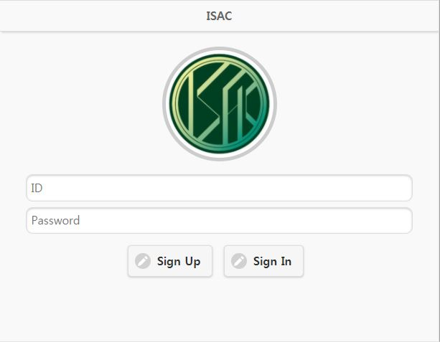
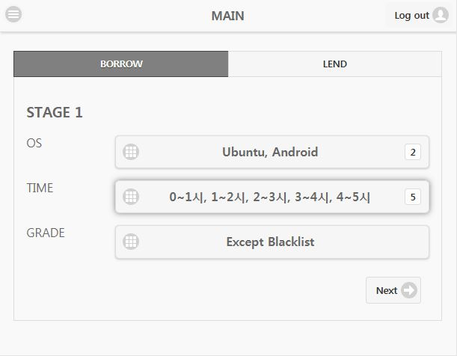
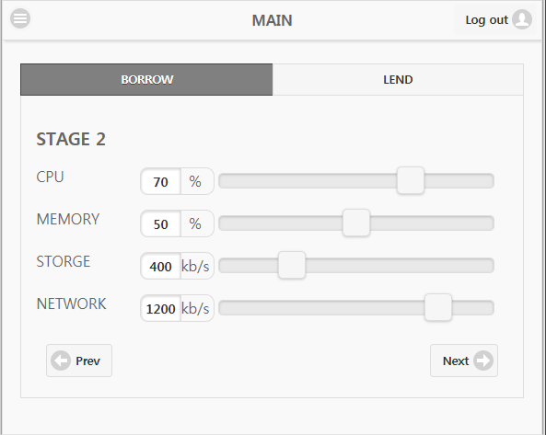
Implementation
ISAC Agent

Slide 29
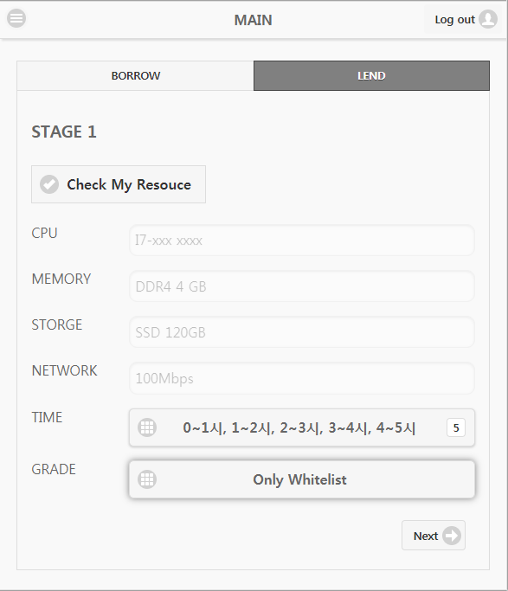
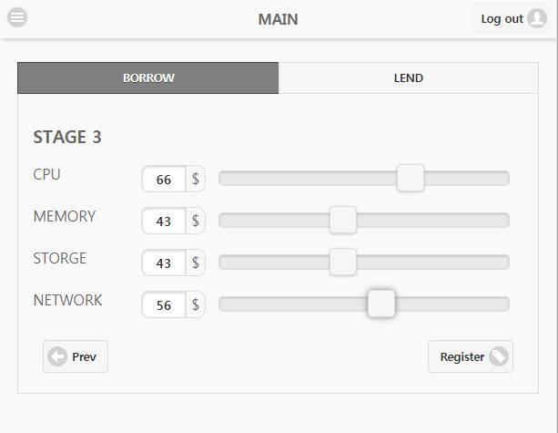
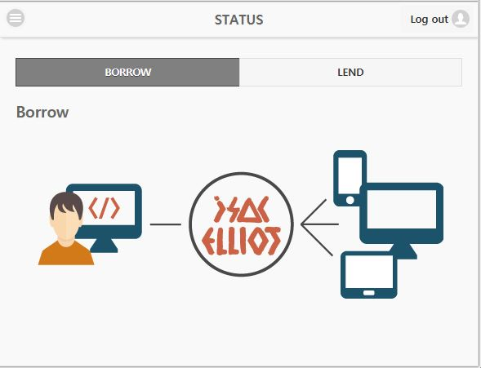

Implementation
ISAC Agent
0.007
0.004
0.004
0.006

Slide 30
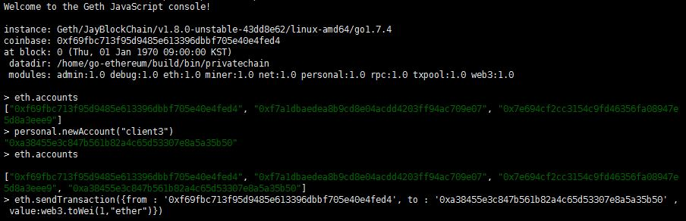
Implementation
ISAC Payment

Slide 31
Evaluation
Notes:
지금부터는 제가 제안하는 플랫폼의 디자인에 대해서 설명을 하겠습니다.

Slide 32
Evaluation
Usage Monitoring
NginX in docker container
Web server software
cAdvisor & Kubernetes
Provides container users an understanding of the resource usage
Cost Calculation
Cost per an hour based on each provider’s policy
Cost per a day

Slide 33
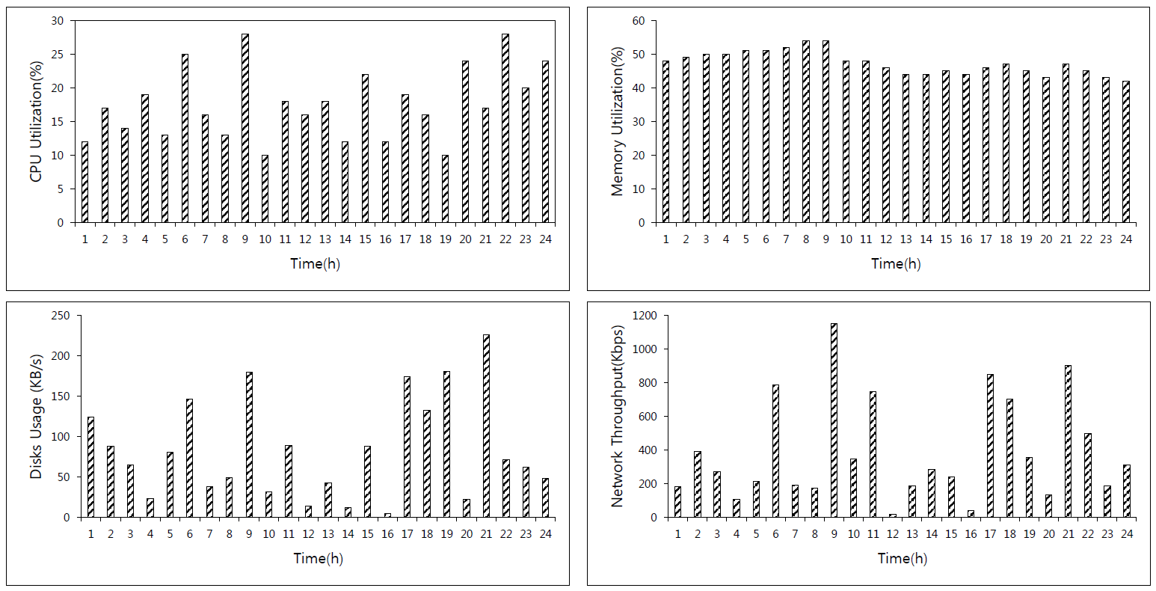
Evaluation

Slide 34
Incentive Model
Usage-Based Pricing

Slide 35
Evaluation

Slide 36
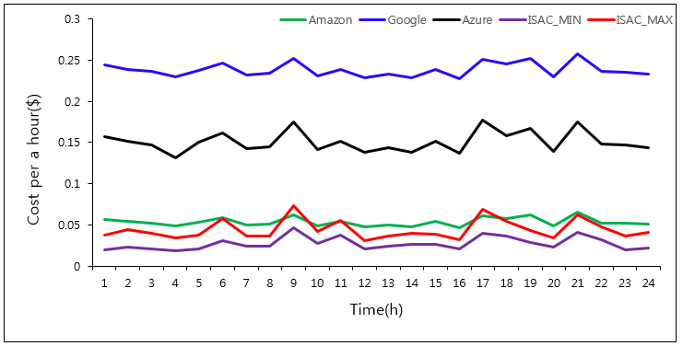
Evaluation

Slide 37
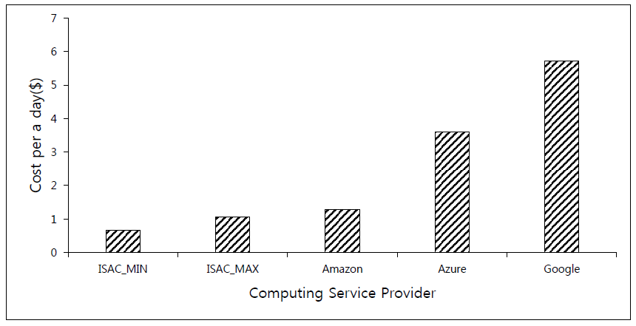
Conclusion

Slide 38
Conclusion
Notes:
지금부터는 제가 제안하는 플랫폼의 디자인에 대해서 설명을 하겠습니다.

Slide 39
Conclusion
An Incentive System for Sharing Distributed Computing Resources
ISAC
ISAC Network
ISAC Agent
ISAC Coin
Incentive Model
Usage-Based Pricing
Time-Dependent Pricing
Auction-Based Pricing
Less cost for clients & Create profit for providers
Future work
Refinement of extension
Detailed incentive model
Build a more complete implementation
Security issue

Slide 40

Q&A

Slide 41
References

Slide 42
References
Fog Computing
https://www.pubnub.com/blog/moving-the-cloud-to-the-edge-computing
Cryptocurrency
https://blockgeeks.com/guides/what-is-cryptocurrency
BitTorrent
https://m.blog.naver.com/PostView.nhn?blogId=manhdh&logNo=220038243469&proxyReferer=https%3A%2F%2F
Golem
https://golem.network/doc/Golemwhitepaper.pdf
https://coinmarketcap.com/currencies/golem-network-tokens/
http://cryptotrader.website/what-is-golem-platform-and-introduction-to-golem-gnt-token-price-and-market-trader-exposed/
FogCoin
http://www.aetherworks.com
https://fogcoin.io/documents/FogCoin-Whitepaper.pdf

Slide 43


Risk Management
Task Verification
Whitelist & Blacklist
Peers
Client
Provider
Task
Verification
Peers
WHITELIST
Result
Provider
Client
BLACKLIST
Notes:
Task를 다른 사용자들에게 맡기고 실행시킨다는 점에서 분명 리스크가 존재할 수 있습니다.
가령 Client가 의도적으로 악성코드가 담긴 Task를 실행 시킬려고 했다던가.
Providers가 정해진 시간을 지키지 않거나, 리소스 제공을 중단한 경우 등이 대표적인 예 입니다.
이런 경우가 반복되어서는 안되기 때문에 리스크를 관리할 필요가 있습니다.
2가지 방법이 있습니다.
첫번째는 Task를 검증하는 단계로써, 클라이언트가 task를 providers에게 전달하기 전에 이 task가 정상적인 task인지 확인하는 단계입니다.
이 과정은 client가 아닌 다른 peers들이 해당 task를 평가하게 하고 정상적인 task라고 판단되는 경우에만 provider에게 task가 전달이 됩니다.
Provider의 실행결과를 평가하는 과정도 있습니다. Provider가 task를 제대로 실행하지 않아서 비정상적인 결과를 반환하였을 경우에는 Provider를 평가하여 blacklist에 올릴 수 있습니다. 반대로 정상적인 결과를 반환하였을 경우에는 Whitelist에 올라갈 수 있습니다.
앞서 설명드렸던 Task Verification에서 Client의 task가 비정상적인 task일 경우에는 client를 블랙리스트에 올릴 수 있습니다.
이러한 peer 평가가 다른 clients들이 좀 더 신뢰를 가지고 서비스를 이용하는데 있어서 큰 도움이 될 것 입니다.

Slide 45
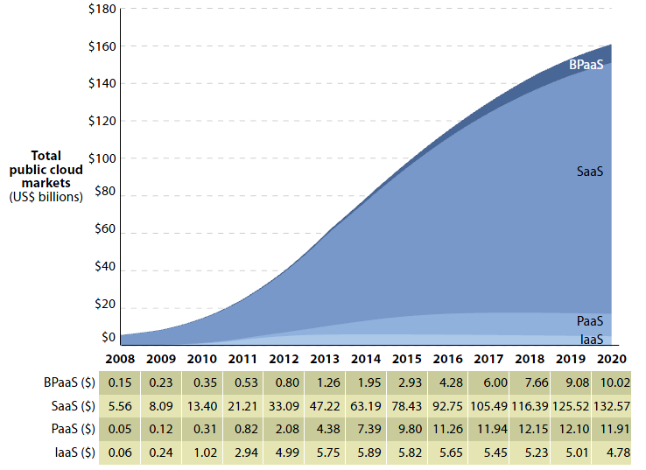
Global Public Cloud Market Size, 2011 To 2020
Source: Forrester Research, Inc.
Notes:
IoT 디바이스의 증가로 인한 생성되는 데이터들이 더불어 증가했고
이들을 처리하기 위한 클라우드 서비스도 더 많은 용량과 더 높은 성능을 가져야 했다.
당연히 클라우드 시장의 규모가 증가할 수 밖에 없다.

Slide 46
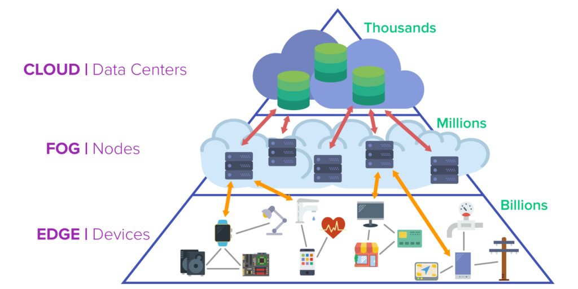
Fog Computing
THINGS
Source: https://www.pubnub.com/blog/moving-the-cloud-to-the-edge-computing
Notes:
그런데, IoT 디바이스들의 모든 데이터가 Cloud로 모일 필요는 없다.
불필요한 데이터들도 있을 것이고, 의미있는 데이터들도 있을 것이다. 이것들을 중간에서 걸러주는 매개체 역할이 분명 필요할 것이다.
뿐만 아니라, 지연시간에 민감한 케이스에는 클라우드 서비스를 제공하는 데이터 센터까지 데이터를 보내고 받는 것이 분명 불편한 점이 아닐 수 없다.
또, 클라우드 서비스 비용이 만만치 않다. 주변에 남는 자원들, 안쓰는 자원들을 좀 사용하자.
여러모로 포그가 필요하다. 포그 컴퓨팅 도입 원인 설명
10 billions cloud nodes → 80 billions device nodes

Slide 47
Fog Computing Mechanism
R4
T1 T2
T3 T4
R3
R1 R2
R3 R4
T4
T1
T3
T2
R1
R2
T1 ~ T4 : Task
R1 ~ R4 : Result
Notes:
일반적으로 포그 컴퓨팅의 메커니즘
유휴 자원을 사용

Slide 48

Introduction
VS.
On-Premise
Cloud
Notes:
프로그램 개발을 필요로 하는 비즈니스를 시작할 때, 어떻게 시작할 건지에 대해서 2가지 선택이 가능합니다.
바로 온프레미스 방식과, 클라우드 서비스 입니다.
서버, 스토리지를 직접 설치하고 세팅해서 사용할 것인가, 아니면 업체로부터 서비스를 통으로 받아 사용할 것인가의 차이입니다.
두 방식은 각각 장단점이 있습니다.
처음 시작하는 스타트업의 경우 클라우드 서비스를 이용하는 것을 선호합니다.
별도의 서버, 스토리지를 구매하지 않아도 되기 때문에 초기 비용이 들지 않는다는 장점이 있습니다.
또한 세팅하는데 오랜 시간이 투자되지 않는 것도 포함됩니다.
반면에 온프레미스 방식은 초기비용이 많이 듭니다. 장비를 구매할 뿐만 아니라 세팅까지 끝내야 개발을 시작할 수 있기 때문입니다.
하지만 한번 세팅 해놓으면 오랫동안 낮은 유지비용으로 유지 관리를 하며 계속 사용할 수 있다는 장점이 분명 있습니다.
반면에 클라우드 방식은 사용을 오랫동안하고 사용자가 늘어날 수록 비용이 많이 증가한다는 단점이 있습니다.
또한, 저장되는 데이터 및 컴퓨팅 리소스들에 대한 완전한 통제권을 얻는 것도 아닙니다.
We use cost-efficient fog computing instead of a costly cloud structure, so there is no more need to pay in advance for private and monopolized cloud computing such as with Amazon, Microsoft, Google Cloud, etc. Moreover, since SONM is fully decentralized, there is no single authority that regulates computing resource distribution.

Slide 49
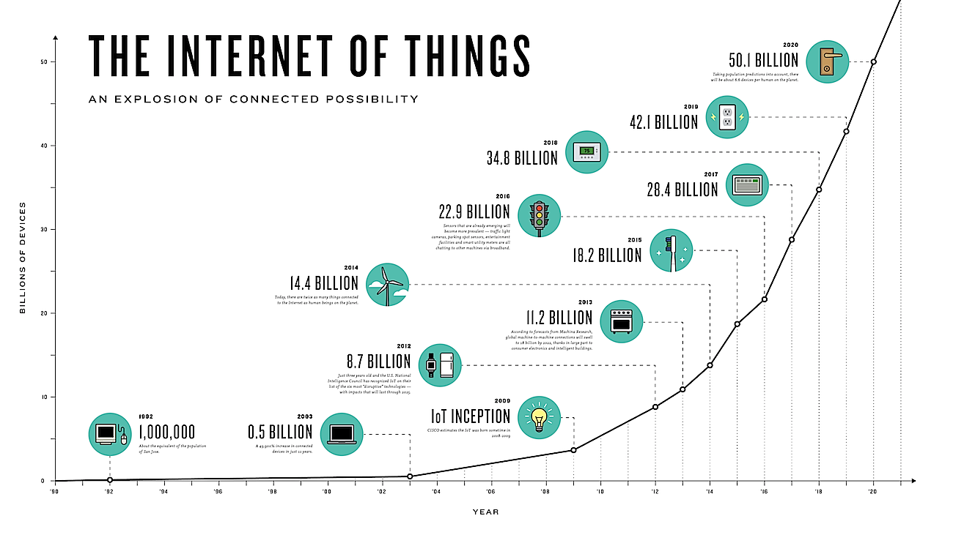
Introduction
The explosion of “Things” connected to the Internet…
Source: Cisco.
Notes:
그런데 지금이 어떤 시대이죠? IoT 시대입니다.
우리 주변에 IoT 기기가 넘쳐나고 있습니다.
실제로 CISCO의 조사에 따르면 2014년 약 144억 개의 IoT 디바이스가 2020년 501억 개까지 꾸준히 증가할 것으로 예상했습니다.
또한, 미국의 시장조사업체 IDC도 세계 사물인터넷 시장이 2013년 1조 9천억 달러에서 2020년 7조 1천억 달러로 늘어날 것을 예상했습니다.
굉장한 수치입니다.
이처럼 IoT 시장은 성장하고 있고, 점점 더 많은 IoT 기기들이 우리와 함께 할 것 입니다.

Slide 50
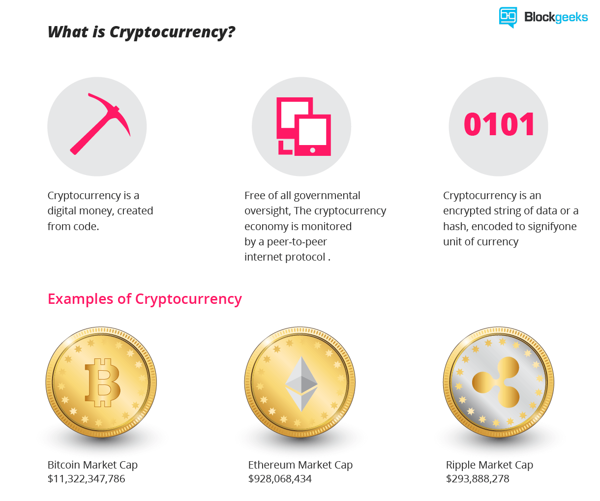
Introduction
Cryptocurrency
Bitcoin Market Cap
$275 Billion
Ethereum Market Cap
$45 Billion
Ripple Market Cap
$9.6 Billion
Rental
Task
Mining
Notes:
최근 이슈가 되고 있는 암호화폐.

Slide 51

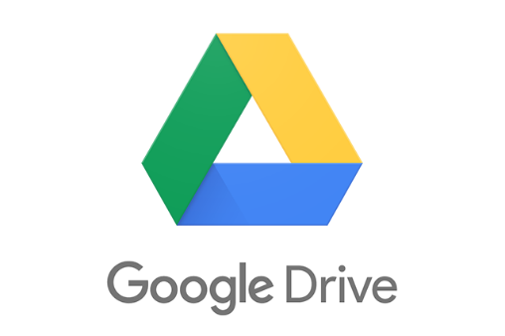



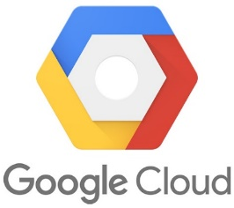
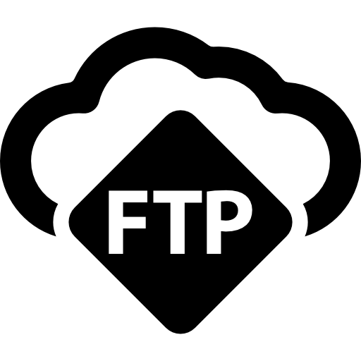


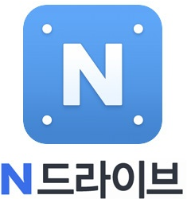

Types of Sharing
Share
To have or use something at the same time as someone else:
To divide food, money, goods, etc. and give part of it to someone else:
File
Sharing
Storage
Sharing
Computing
Sharing
Source: https://dictionary.cambridge.org/ko/%EC%82%AC%EC%A0%84/%EC%98%81%EC%96%B4/share
Notes:
Share의 사전적 의미는 다음과 같습니다.
다른 사람과 동시에 무언가를 가지고 있거나 사용하는 것
음식, 돈, 물건 등을 나누어서 그 일부를 다른 사람에게 주는 것
P2p, FTP(File Transfer Protocol), LAN, Email, Social Media

Slide 52

BitTorrent
A communication protocol for peer-to-peer file sharing
File A
Piece1
Piece2
Hash value of A
Torrent File of A
Download torrent file of A
Peer List
File A
Client
Tracker Server
Download Piece1
Upload Piece1
File A
Download Piece2
File A
File A
Piece1
Piece3
Piece5
Piece1
Piece2
Piece3
Piece4
Piece1
Peer 1
(Leecher)
Peer 2
(Seeder)
Peer 3
(Leecher)
Source: https://m.blog.naver.com/PostView.nhn?blogId=manhdh&logNo=220038243469&proxyReferer=https%3A%2F%2F
Notes:
File sharing의 대표적인 예가 BitTorrent 입니다.
BitTorrent는 p2p 환경에서 file sharing을 위한 통신 프로토콜이자, 프로그램입니다.
BitTorrent의 동작원리는 다음과 같습니다.
A라는 파일의 토렌트 파일을 client가 소유하고 있습니다.
파일 A의 전체내용을 다운로드 받고 싶은 client는 BitTorrent를 실행시켜 Tracker Server에게 파일 A를 다운로드하고 싶다고 요청합니다.
Tracker Server는 파일 A의 일부 조각들을 가지고 있는 peers의 목록(Swarm)을 client에게 알려줍니다.
일반적으로 공유 파일의 모든 조각을 가지고 있는 peer를 seeder라고 하고, 일부 조각만을 가지고 있는 peer를 leecher라고 부릅니다.
클라이언트의 BitTorrent는 파일 A의 조각들을 가지고 있는 peers과 통신하여 파일 A의 모든 조각을 다운로드합니다.
물론, client는 peers로부터 파일 조각들을 다운로드 받는 동시에, 파일 조각들을 또 다른 client에게 공유하는 peer가 됩니다.
따라서, BitTorrent는 양방향으로 sharing 하는 방식이라고 할 수 있습니다.
여기서 핵심은 BitTorrent가 중앙에서 컨텐츠를 내려받는 방식이 아닌 여기저기 흩어져있는 peers로부터 컨텐츠를 내려받는 분산형 방식인 것을 알 수 있습니다.
//여기서부터 아래는 대사가 아닌 정보 메모한 것.
1) Piece
- 공유 파일의 한조각 의미함
- 토렌트는 하나 파일을 여러개의 조각으로 나누고, 조각단위로 공유함
- 조각의 크기는 토렌트 생성시 설정할 수 있음
2) Seeder : 공유 파일의 모든 조각을 가지고 있는 클라이언트
3) Leecher : 공유 파일의 일부 조각만 가지고 있는 클라이언트
4) Peer : Seeder 와 Leecher 를 총칭
5) Tracker
- 파일 공유를 위한 피어들의 정보를 가지고 있는 서버.
- 토렌트가 오픈소스이기 때문에, 관련 지식이 있다면 누구나 트래커 서버를 개설, 운영할 수 있음.
- 토렌트 파일마다 Tracker 를 여러개 가지고 있을수 있고,
유명한 트래커 일수록 많은 피어들이 있을수 있음. 피어들이 많다는 건 속도가 높다는 걸 의미 함
- 구글 검색만으로도 전세계적으로 유명한 트래커 서버주소들을 알 수 있음.
- 일반적으로 비공개 토렌트 집단들은 하나의 비공개 Tracker 서버를 통해서 이뤄지는 것이며,
비공개 Tracker 서버에 접속하는 클라이언트의 각종 정보(대표적으로 해당사용자가 얼마나 업로드를 했고, 다운로드를 했는지에 대한 정보)들을 이용하여, 운영 규칙에 맞지 않는 사용자들을 필터링함.
6) Swarm
- 트래커가 가지고 있는 것으로,
- 공유 파일마다의 Hash(고유식별자) 정보와 피어 리스트의 정보 모음.
- 다시말해서, 현재 해당 파일을 공유하고 있다고 Track서버 등록되어 있는 있는 피어들을 목록을 의미함.
- 이를 기반으로 Tracker 에게 접속하는 client들에게 peer 목록을 전송해줌.

Slide 53




Dropbox
One place for all your stuff, wherever you are.
Cloud
Basic
Free
2GB
Plus
$9.99/month
1TB
Charge
Storage
(GB,TB)
Professional
$19.99/month
1TB
+
Client
Notes:
드롭박스는 대표적인 스토리지 쉐어링의 한 예입니다.
사용자가 돈을 지불하고 일정 용량의 저장공간을 제공받습니다.
요금에 따라 다양한 저장공간을 제공 받을 수 있습니다.
사용자가 어디에 있던 인터넷이 되는 디바이만 있다면 드롭박스에 저장된 파일들은 모두 접근이 가능합니다.

Slide 54





Cloud Computing Providers
The delivery of computing services over the Internet
101011
Code
PC
Mobile
Cloud
Database
Charge
Service
Server
Client
Notes:
간단히 말해서 클라우드 컴퓨팅은 인터넷("클라우드")을 통해 서버, 스토리지, 데이터베이스, 네트워킹, 소프트웨어, 분석 등의 컴퓨팅 서비스를 제공하는 것입니다. 이러한 컴퓨팅 서비스를 제공하는 회사를 클라우드 공급자라고 하며, 클라우드 공급자는 일반적으로 가정에서 수도나 전기에 대한 요금이 청구되는 방식과 유사하게 사용량에 따라 클라우드 컴퓨팅 서비스 요금을 청구합니다.

